Slide 1
بسم الله الرحمن الرحیم
فاطمه سادات خوانساری
کارشناس ارشد طراحی شهری
کارشناس و محقق در حوزه گردشگری هوشمند
با تاکید بر فن آوری های نوین

Slide 2
دوره عالی گردشگری هوشمند
معرفی اجمالی واقعیت مجازی
واقعیت مجازی یک دنیای سه بعدی کاملا باورپذیر و تعاملی است که امکان تجربه‌ی متفاوتی را خلق می‌کند. این فناوری حس حضور فیزیکی و روانی را در یک دنیای مجازی ایجاد کرده و امکان شبیه‌سازی انواع فضاها را فراهم می‌کند.

Slide 3
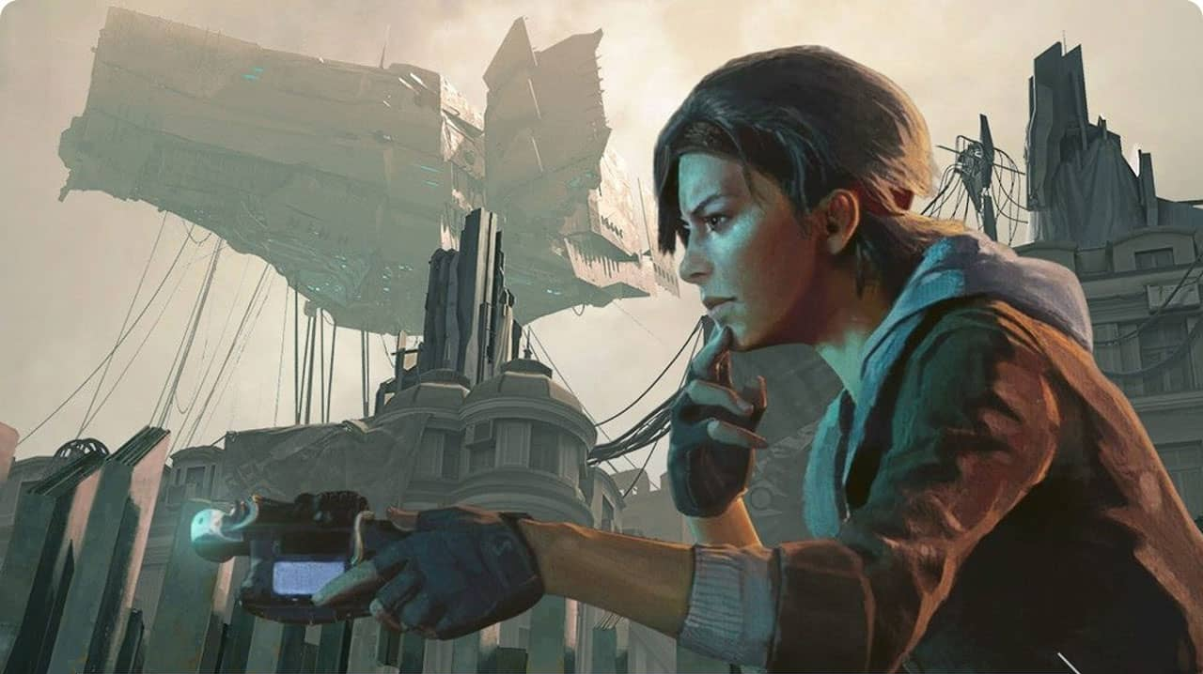
انواع واقعیت مجازی
واقعیت کاملا شناور (FULLY IMMERSIVE SIMULATION)
واقعیت مجازی نوع کاملا شناور، تجربه‌ی کاملی را برای کاربر به‌همراه دارد. به‌طور معمول در این نوع، کاربر فراموش می‌کند که جهانی که در آن قرار گرفته، واقعی نیست. از این نوع واقعیت‌های مجازی، بیشتر در سرگرمی‌ها و بازی‌ها استفاده می‌شود که البته به یک کامپیوتر با قدرت پردازشی بالا نیاز دارند. سیستم با ردیابی حرکات ورودی از سمت کاربر و به کمک هدست و دسته‌های بازی و گاهی اوقات لباس‌های مخصوص واقعیت مجازی، آن‌ها را پردازش می‌کند. مانند برنامه VR Chat.

Slide 4
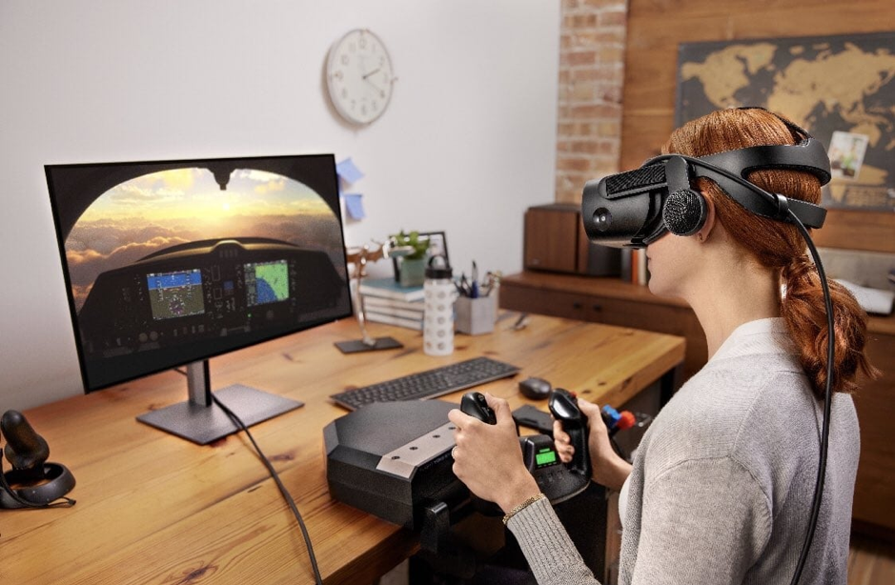
انواع واقعیت مجازی
واقعیت نیمه شناور ( SEMI IMMERSIVE SIMULATION)
واقعیت مجازی نوع نیمه‌شناور، بیشتر در حوزه آموزش با کمک شبیه‌سازی استفاده می‌شود. برای مثال، در آموزش مقدماتی خلبان‌ها برای شبیه‌سازی پرواز. واقعیت نیمه شناور نیازمند یک سخت‌افزار با صفحه‌ نمایش بزرگ همراه با لوازم جانبی دیگر مثل هدفون، جوی استیک و… است. در این نوع واقعیت مجازی، انسان با وجود شبیه‌سازی دنیای مجازی، هنوز به تفاوت میان VR و دنیای واقعی، آگاه است.

Slide 5
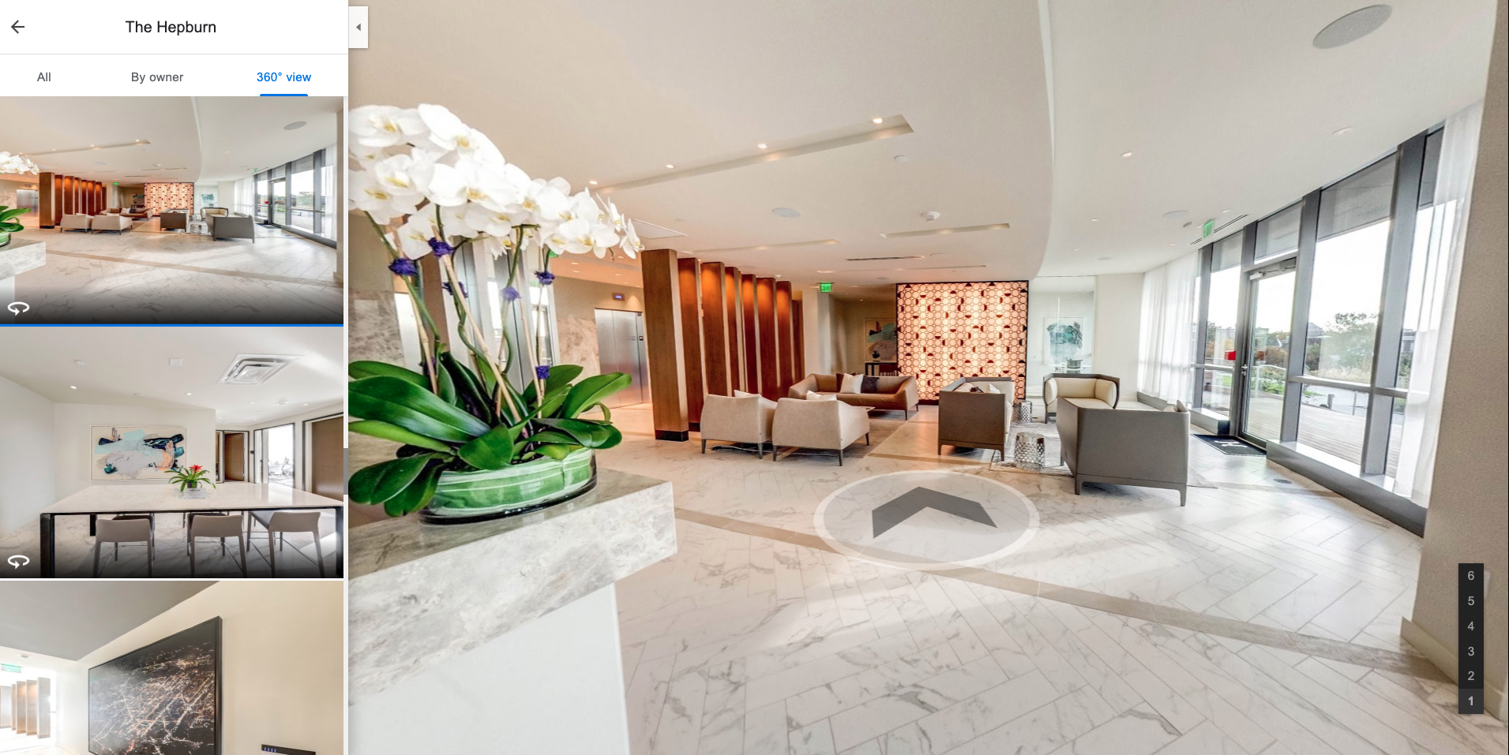
انواع واقعیت مجازی
واقعیت غیر شناور (NON IMMERSIVE SIMULATION )
در این فناوری، کاربران در یک محیط فیزیکی حضور داشته و با یک محیط مجازی مثل بازی ویدئویی، سفر مجازی و گردشگری تعامل دارند. فناوری واقعیت مجازی غیر شناور، یک محیط مجازی کامپیوتری است که در آن کاربر به‌طور همزمان، از محیط فیزیکی خود، با خبر و کنترل می‌شود. بازی‌های ویدیویی، تورهای مجازی و مشاهده اماکن و طبیعت نمونه‌ی بارزی از واقعیت مجازی غیر شناور هستند.

Slide 6
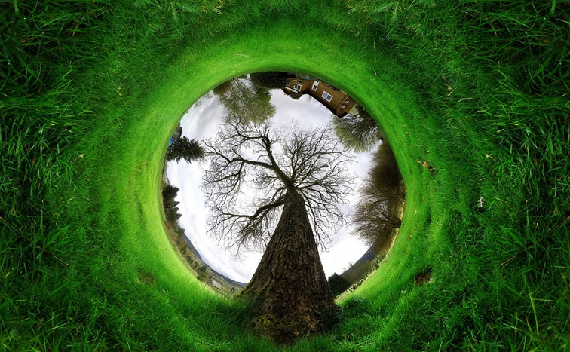
واقعیت مجازی در حوزه گردشگری
در حوزه گردشگری ایران بر اساس توانمندی و فضاهای بسیار جذاب و دیدنی اجرای سفر مجازی و تور مجازی یکی از بهترین گزینه هاست.
عکاسی 360 درجه از نقاط مختلف ایران و ساخت تور مجازی و ارائه آن بر روی گوگل مپ یکی از بهترین راه ها برای جذب مخاطب و بالا بردن رنک اماکن توریستی ایران بر روی فضای اینترنت و گوگل است که به طبع آن جذب توریست خارجی و داخلی را به همراه دارد.

Slide 7
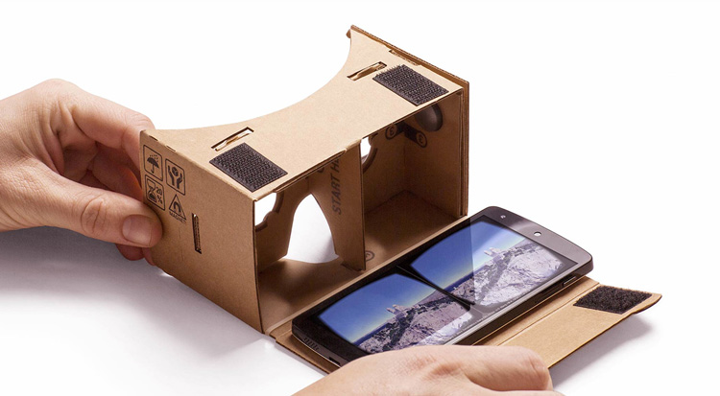
نمونه اپلیکیشن های واقعیت های مجازی
اپلیکیشن Google Cardboard
این برنامه هم اکنون به صورت رایگان در اختیار کاربران قرار گرفته است و دارای چندین بخش درون برنامه ای از جمله نقشه گوگل می باشد که به وسیله آن می توانید به نقاط مختلف جهان و آن هم به صورت ۳۶۰ درجه در خانه خود سفر کنید.

Slide 8
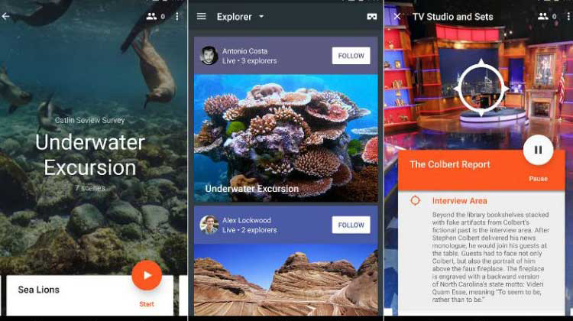
Expeditions
اپلیکیشن Expeditions
این برنامه در فروشگاهGoogle Play در رده آموزشی قرار گرفته است، اما بسیار فراتر از آموزش می باشد و حتی جنبه سرگرمی نیز دارد. Expeditions مانند برنامه قبل توسط گوگل توسعه داده شده است و افراد در گروه سنی های مختلف می توانند از آن لذت ببرند. این برنامه به کاربران اجازه می دهد که به نقاط مختلف و محبوب جهان سفر کنند و تجربه بودن در آن ها را به صورت ۳۶۰ درجه به دست آورند.
در حال حاضر این برنامه حدود ۲۰۰ مکان برای سفر دارد و تیم توسعه به طور مداوم مکان های بیشتری را به آن اضافه می نمایند. این برنامه به وسیله Cardboard عملکرد بسیار بهتری را ارائه می دهد و می توانید تجربه متفاوتی از سفر به مکان ها را به صورت ۳۶۰ درجه به دست آورید. Expeditions هم به صورت رایگان و برای هر دو سیستم عامل آی او اس و اندروید قابل دسترس می باشد.

Slide 9
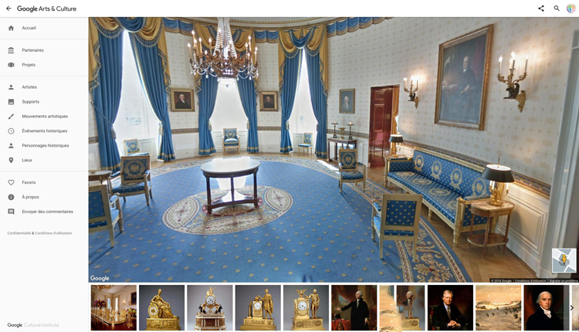
Google Arts and Culture
اپلیکیشن Google Arts and Culture
اگر اهل هنر، فرهنگ و تاریخ باشید، Google Arts and Culture برای شما طراحی شده است و به وسیله آن می توانید در خانه خود به موزه ها و اماکن معروف در نقاط مختلف جهان سفری داشته باشید. این برنامه نیز همانند Expeditions که در بالا ذکر شده است می باشد، با این تفاوت که عمدتاً بر موزه ها، مکان های تاریخی و میراث های فرهنگی تمرکز دارد.
این برنامه به طور کامل با Google Cardboard سازگار می باشد و صد ها مکان مختلف در آن موجود است. Google Arts and Culture در مقایسه با سایر برنامه های VR گوگل از user base کوچکتری بهره می برد اما با این وجود همواره جزو بهترین برنامه‌ های واقعیت مجازی موجود در جهان است.
این برنامه اطلاعات مفیدی در مورد مکان ها و موارد مختلف به شما نشان می دهد و از همین جهت می توانید اطلاعات بسیار مفیدی کسب نمایید و به دانش خود بیفزایید. Google Arts and Culture هم اکنون در AppStore و فروشگاه Google Play در دسترس می باشد.

Slide 10
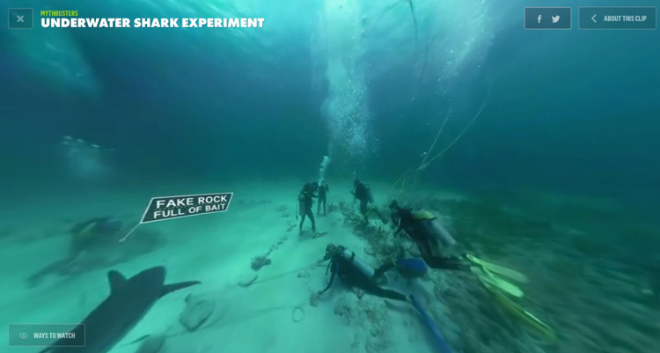
Discovery VR
اپلیکیشن Discovery VR
Discovery VR به کاربران اجازه می دهد که در محیط های هیجان انگیز و مختلف به کشف و جستجو بپردازند و در نهایت به محل مورد نظر برسند که این مدت می تواند تجربه سرگرم کننده، متفاوت و لذت بخشی را فراهم آورد. این برنامه هنوز در ابتدای کار خود قرار دارد و ما امیدواریم که در نسخه های بعدی شاهد ویژگی های جذب، جدید و محتوای بیشتری باشیم.

Slide 11
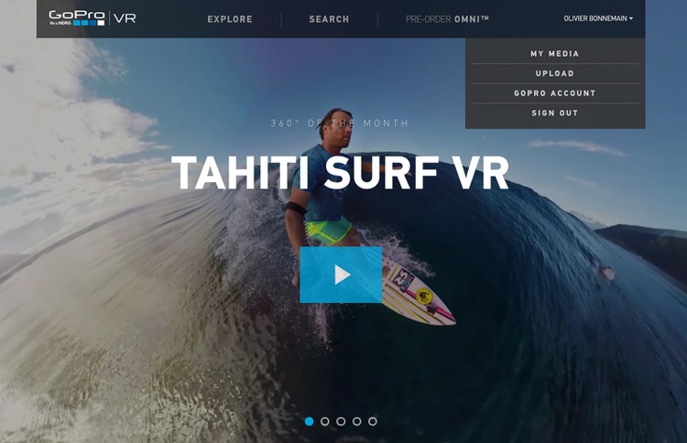
GoPro VR
اپلیکیشن GoPro VR
GoPro VR شبیه به برنامه Discovery VR می باشد اما محتوای ارائه شده در آن تفاوت دارد. تمام فیلم های این برنامه به وسیله دوربین های GoPro گرفته شده اند و از همین رو باید انتظار کیفیتی بالا و خیره کننده را داشته باشید. برخی فیلم های موجود در GoPro VR حتی به صورت ۶۰ فریم بر ثانیه هستند و کسانی که به دنبال مشاهده فیلم های هیجان انگیز و با کیفیت و به صورت ۳۶۰ درجه می باشند،

Slide 12
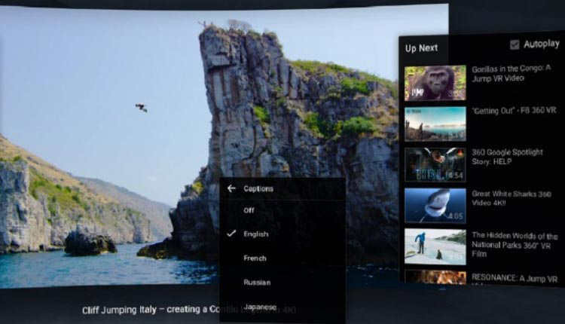
YouTube VR
اپلیکیشن YouTube VR
اگر از عاشقان فیلم باشید حتماً با YouTube آشنایی دارید، YouTube یکی از بهترین منابع آنلاین برای فیلم های ۳۶۰ درجه به صورت رایگان می باشد. مشاهده فیلم در YouTube لذت بخش است اما برای کسب تجربه متفاوتی می توانید از YouTube VR استفاده نمایید. با تهیه یک هدست خوب و به همراه صفحه نمایش با کیفیت می توانید از محتوای YouTube VR به خوبی لذت ببرید.

Slide 13
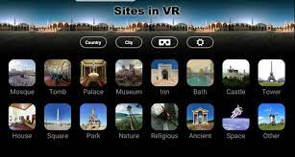
Sites in VR 8.14
اپلیکیشن Sites in VR 8.14
نرم افزار تورهای مجازی برای مشاهده مکان های دیدنی جهان به صورت تصاویر پانوراما 360 درجه است. تور های مجازی از مکان های تاریخی و دیدنی ترکیه، مصر، عربستان سعودی، سوریه، مراکش، کویت، یمن، مقدونیه، بلژیک، فرانسه و فضا. از شگفتی های معماری اسلامی بازدید کنید، از مساجد، مقبره ها، قصر از سلاطین، موزه ها، مسافرخانه ها، حمام ها، قلعه ها، برج ها، خانه های قدیمی، میدان ها، پارک ها، مکان های مذهبی، شهرهای باستانی، فضا و مکان های دیگر با بیش از هزار تصویر پانورامای 360 درجه با کیفیت بالا دیدن کنید. تا برج ایفل بروید، به داخل اهرام مصر بروید و حتی مریخ را ببینید! شما احساس خواهید کرد که در آن موقعیت قرار دارید…

Slide 14
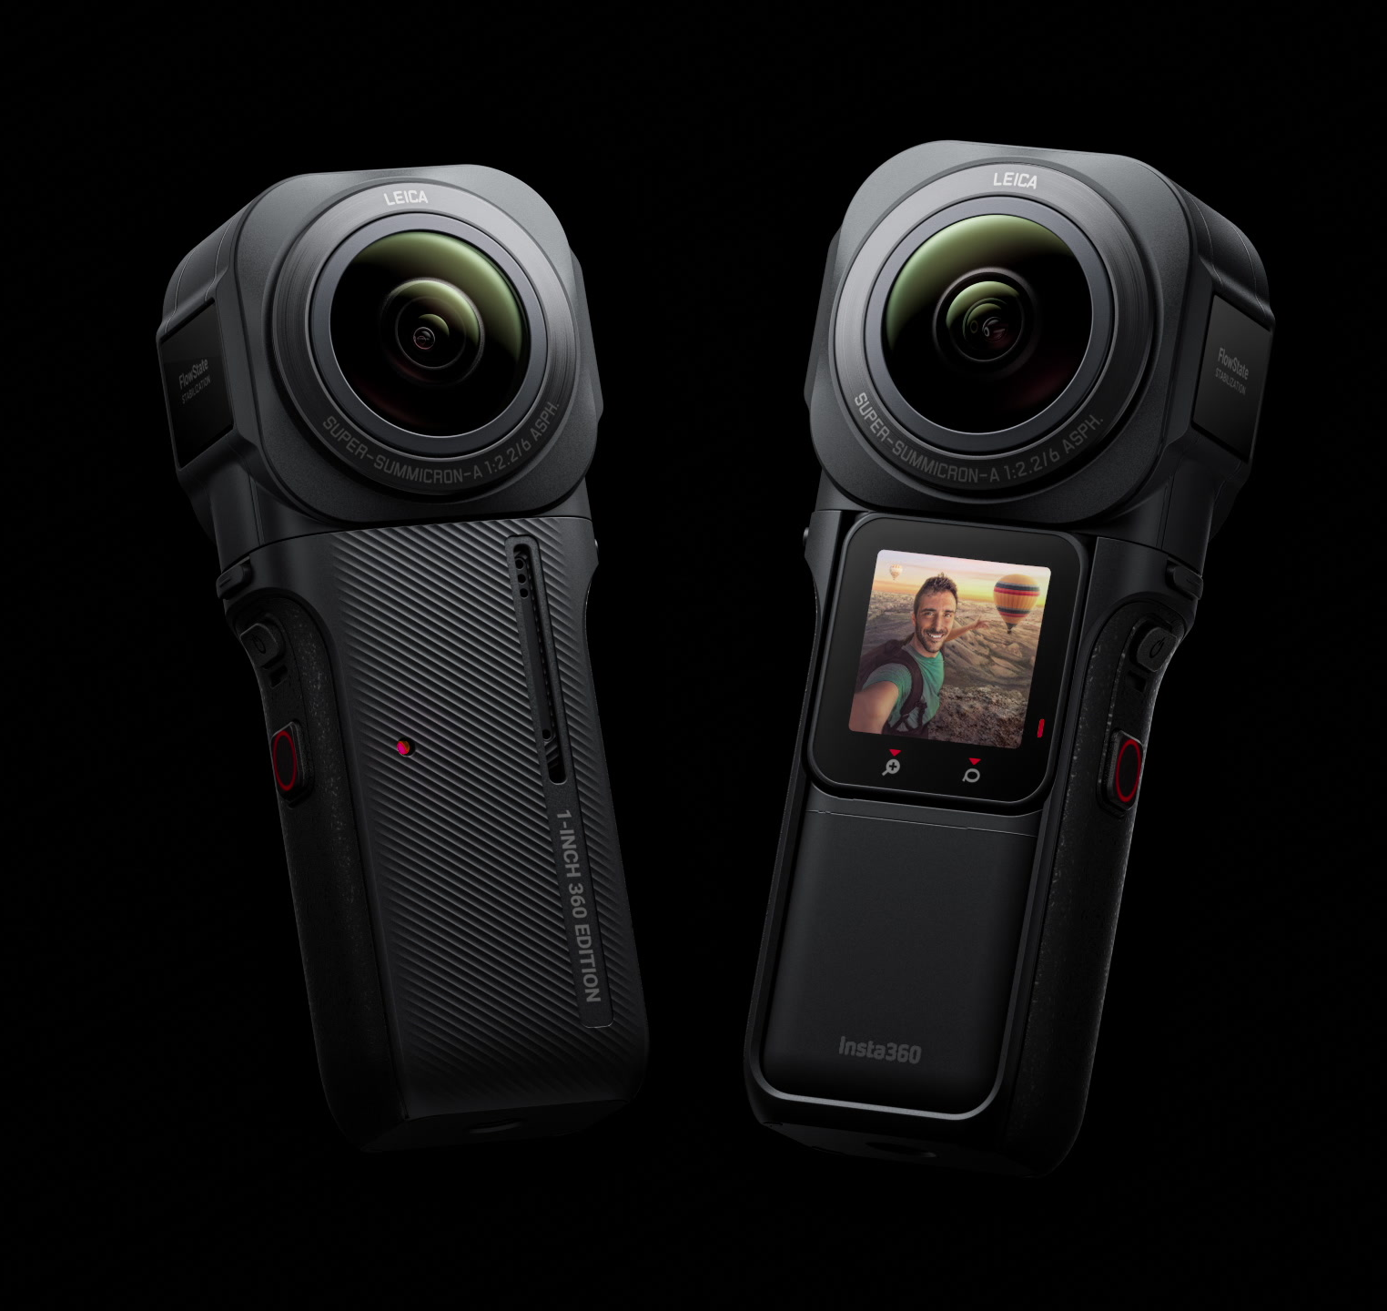
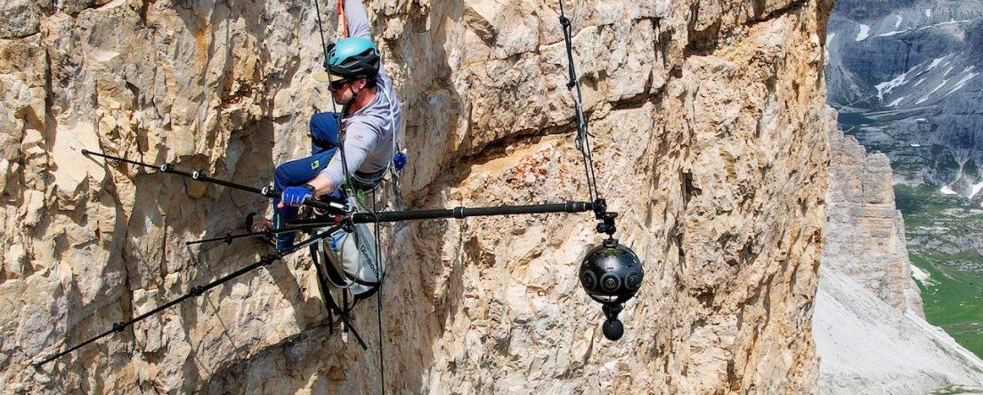
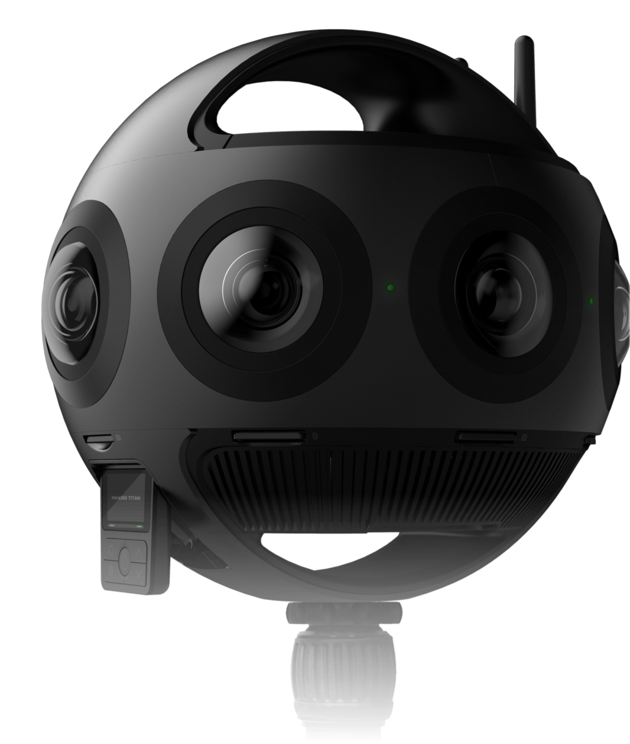
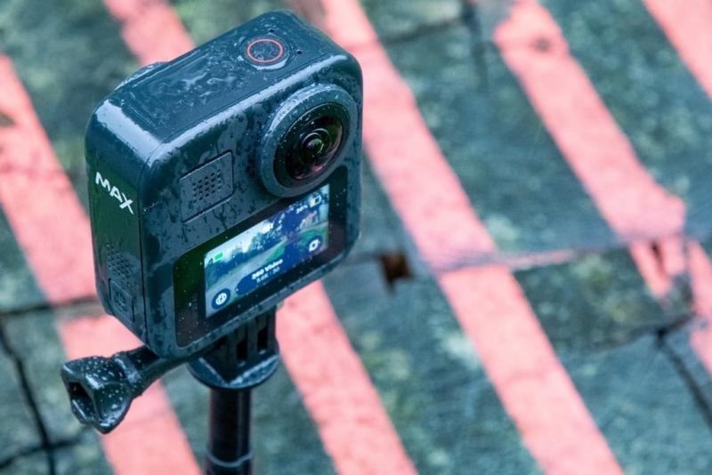
مراحل تولید یک تور مجازی
انواع دوربین های 360 درجه

Slide 15
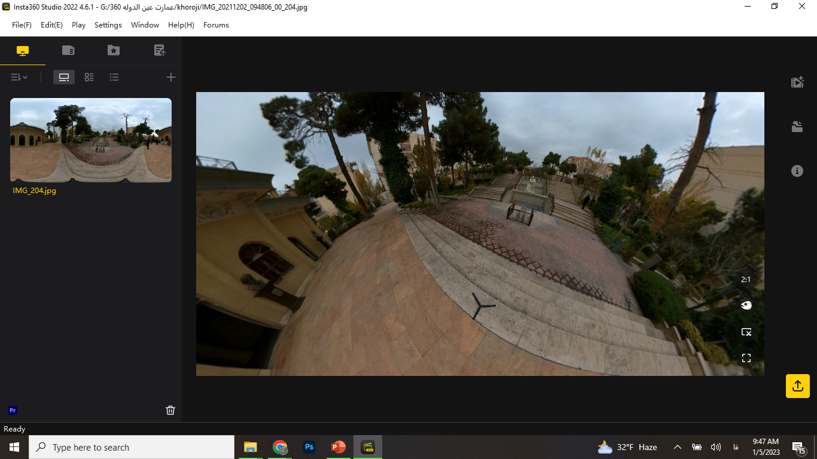
مراحل تولید یک تور مجازی
خروجی و آماده کردن تصاویر دوربین 360
هر برند دوربین نرم افزار مخصوص خود را دارد
به طور مثال برنامه insta360

Slide 16
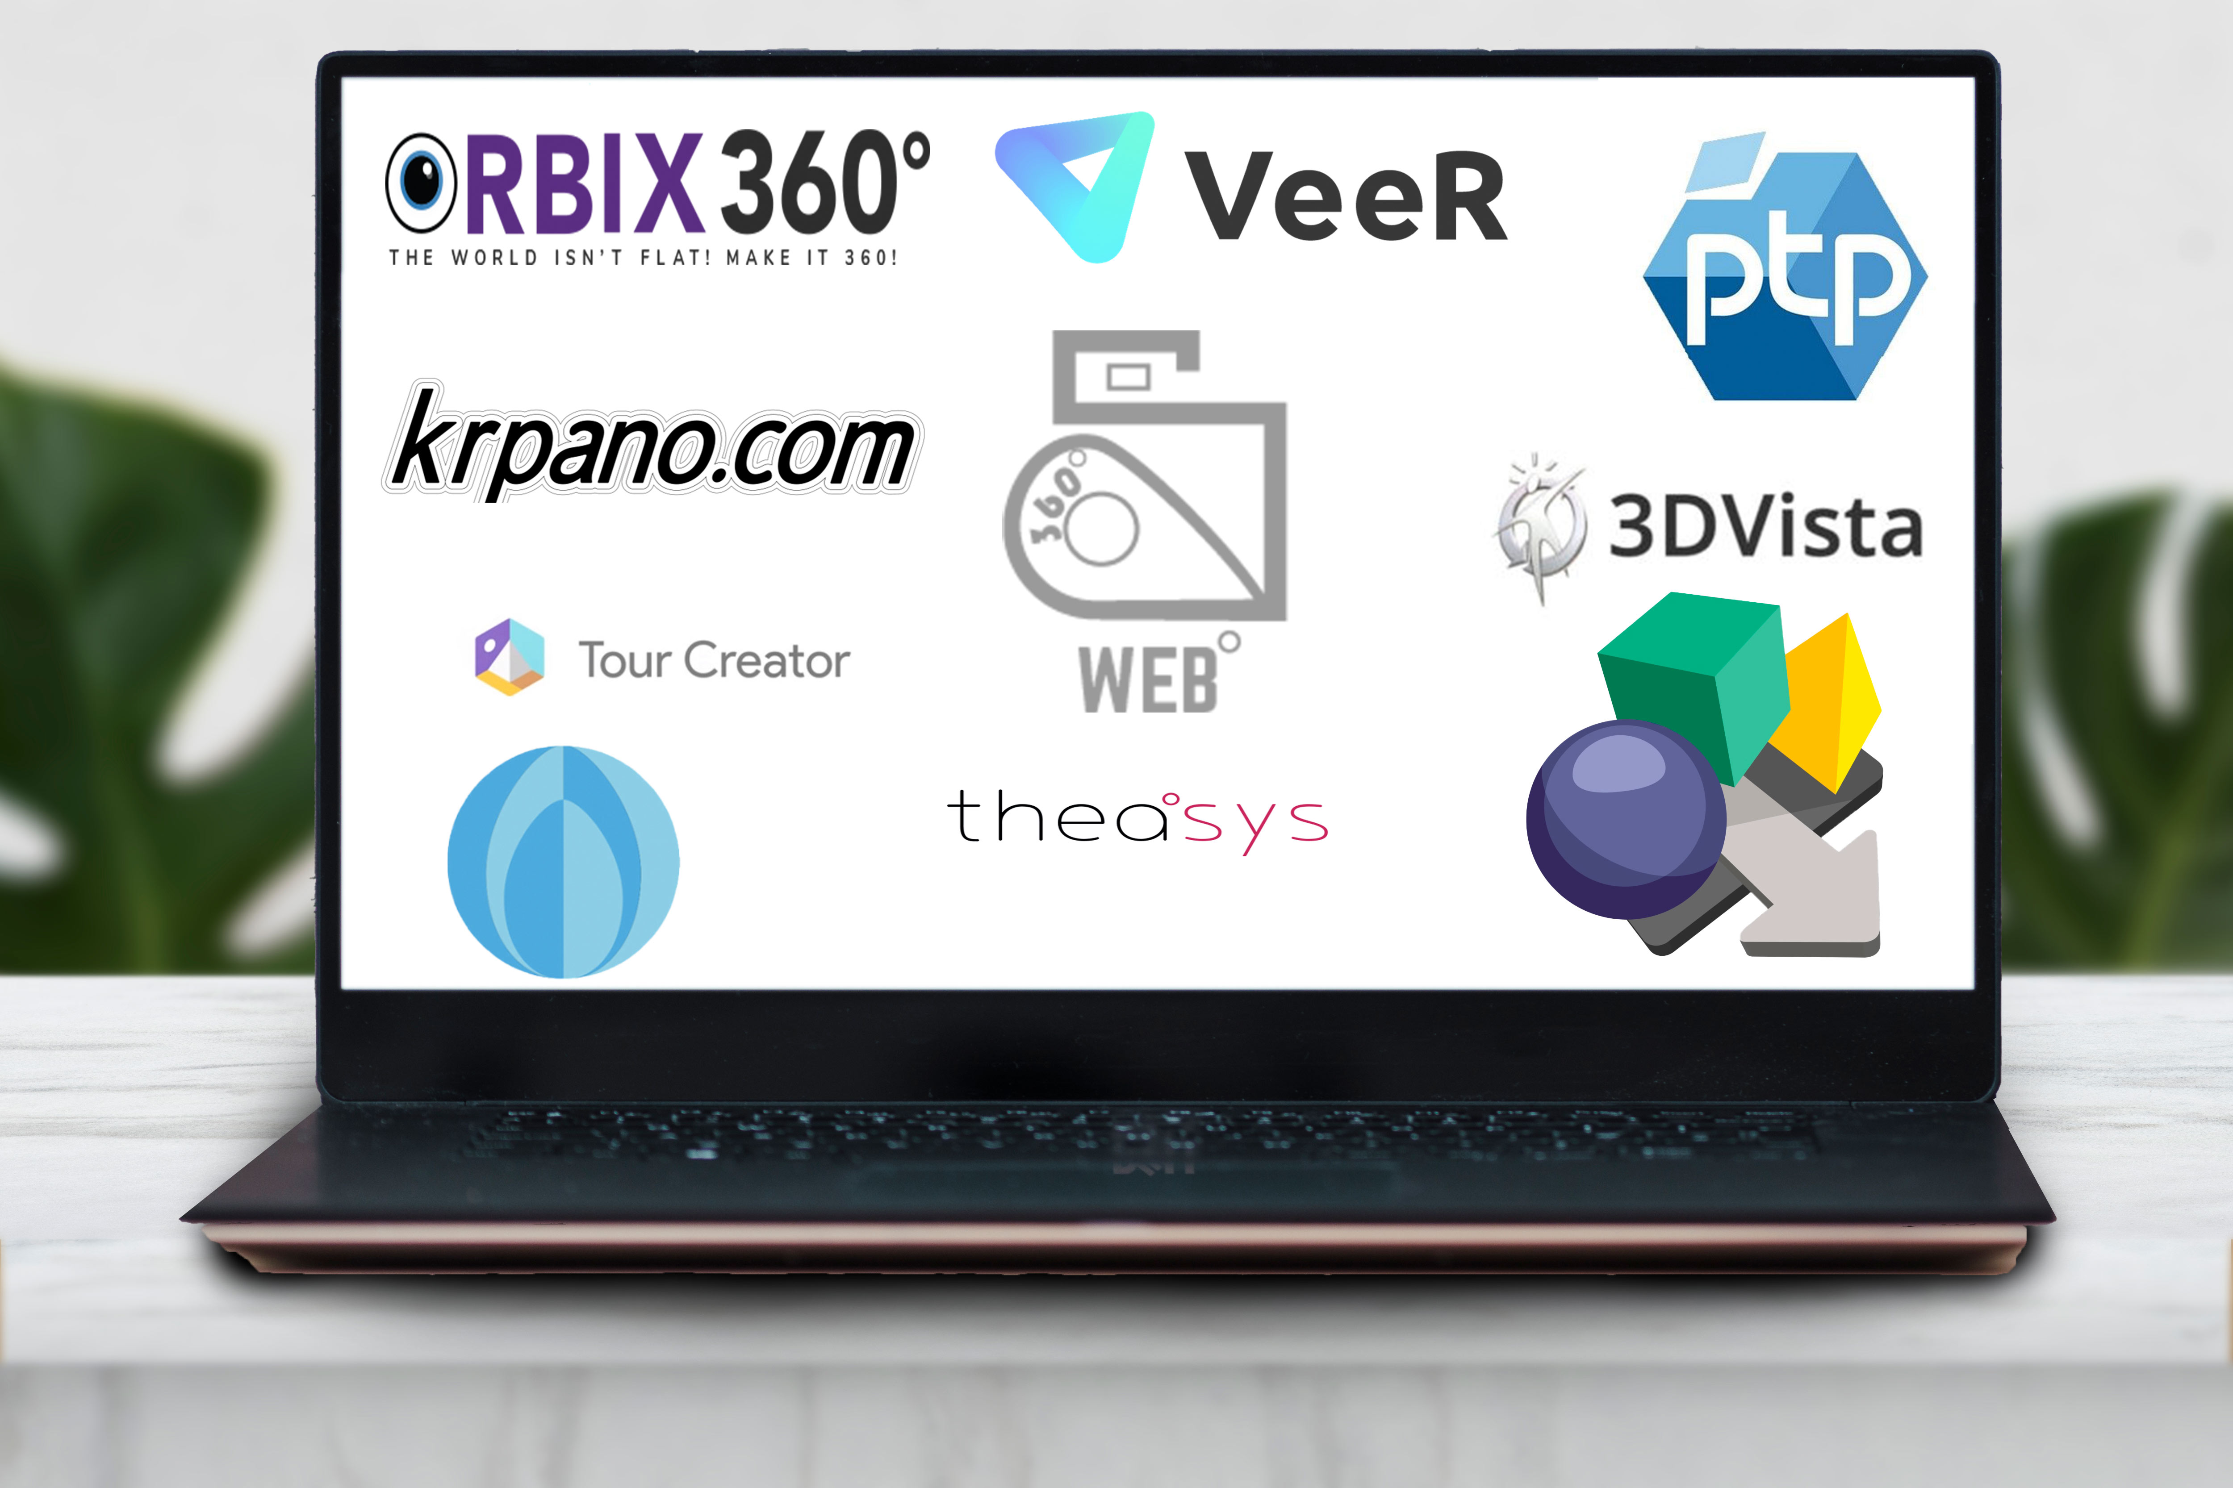
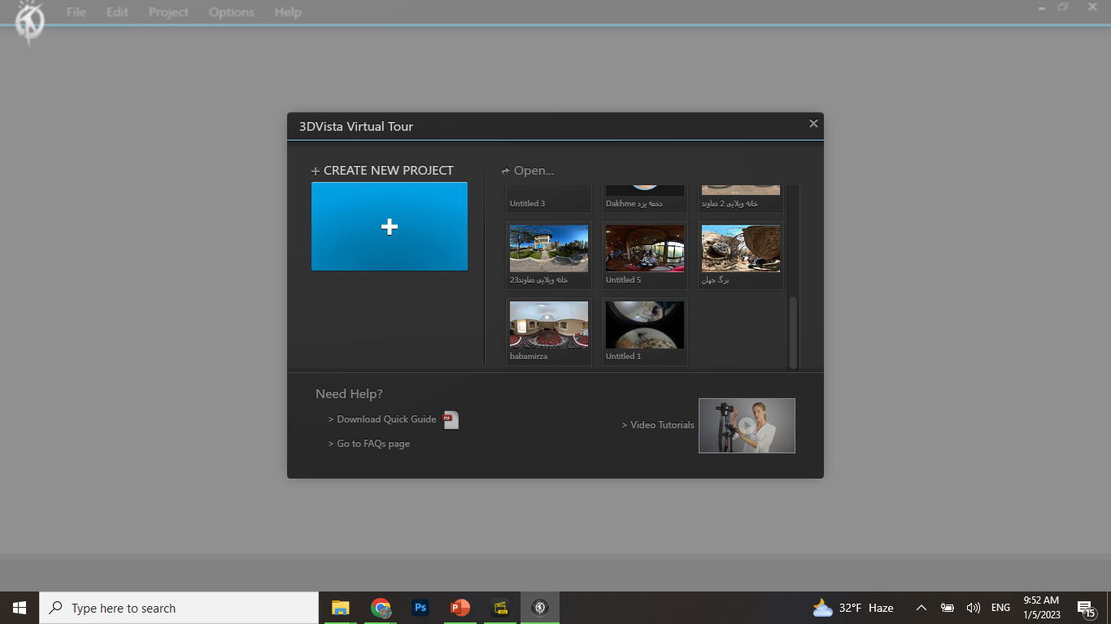
مراحل تولید یک تور مجازی
قرار دادن عکس ها در نرم افزارهای مخصوص ساخت تور مجازی
مانند: 3dvista, Pano2vr ، Kuula ...

Slide 17
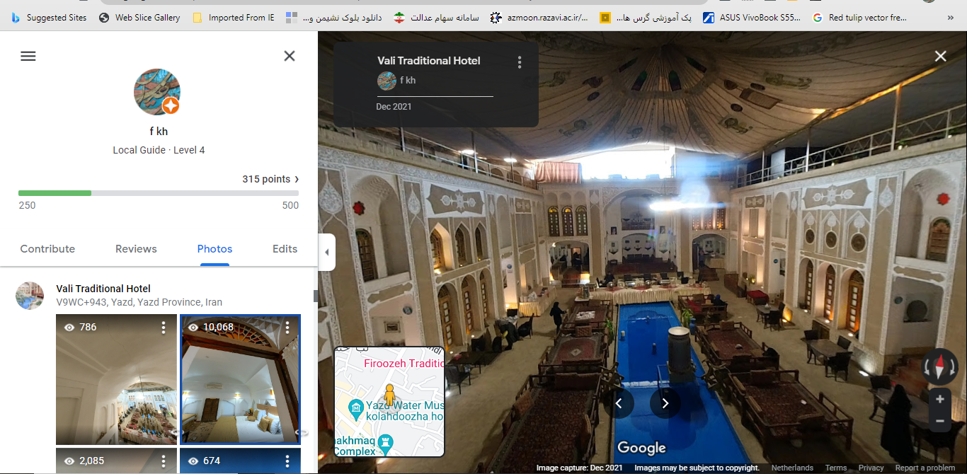
مراحل تولید یک تور مجازی
قرار دادن فایل آماده شده در فضا وب
در فضای گوگل استریت

Slide 18
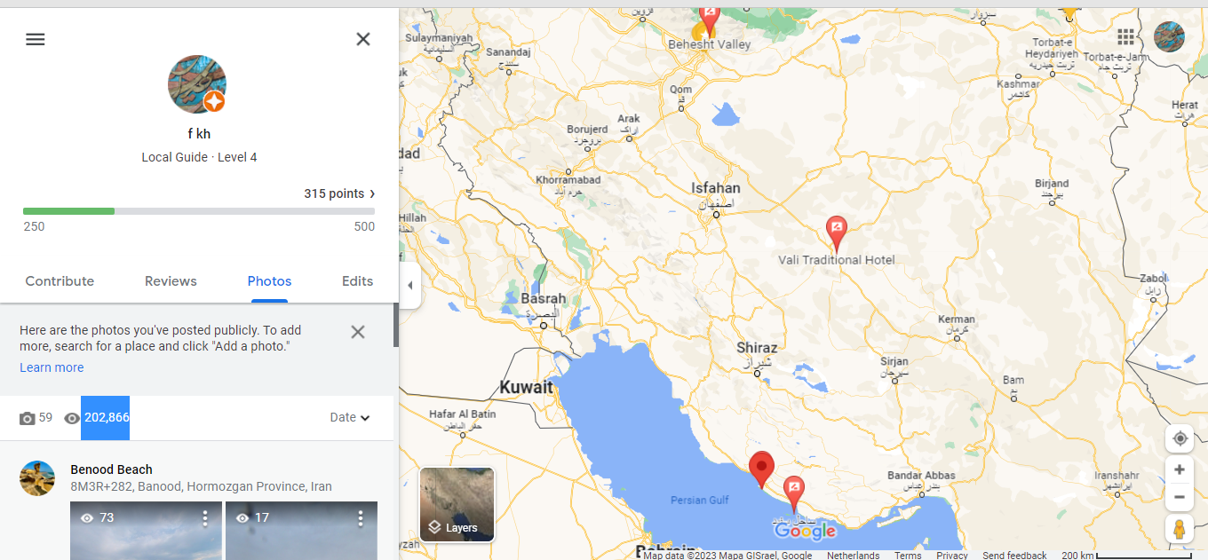
مراحل تولید یک تور مجازی
قرار دادن فایل آماده شده در فضا وب
در فضای گوگل استریت https://maps.google.com/localguides/

Slide 19
مراحل تولید یک تور مجازی
قرار دادن فایل آماده شده در فضا وب
در فضای یوتیوب https://www.youtube.com/watch?v=QNGSxrZT7YI&t=8s

Slide 20
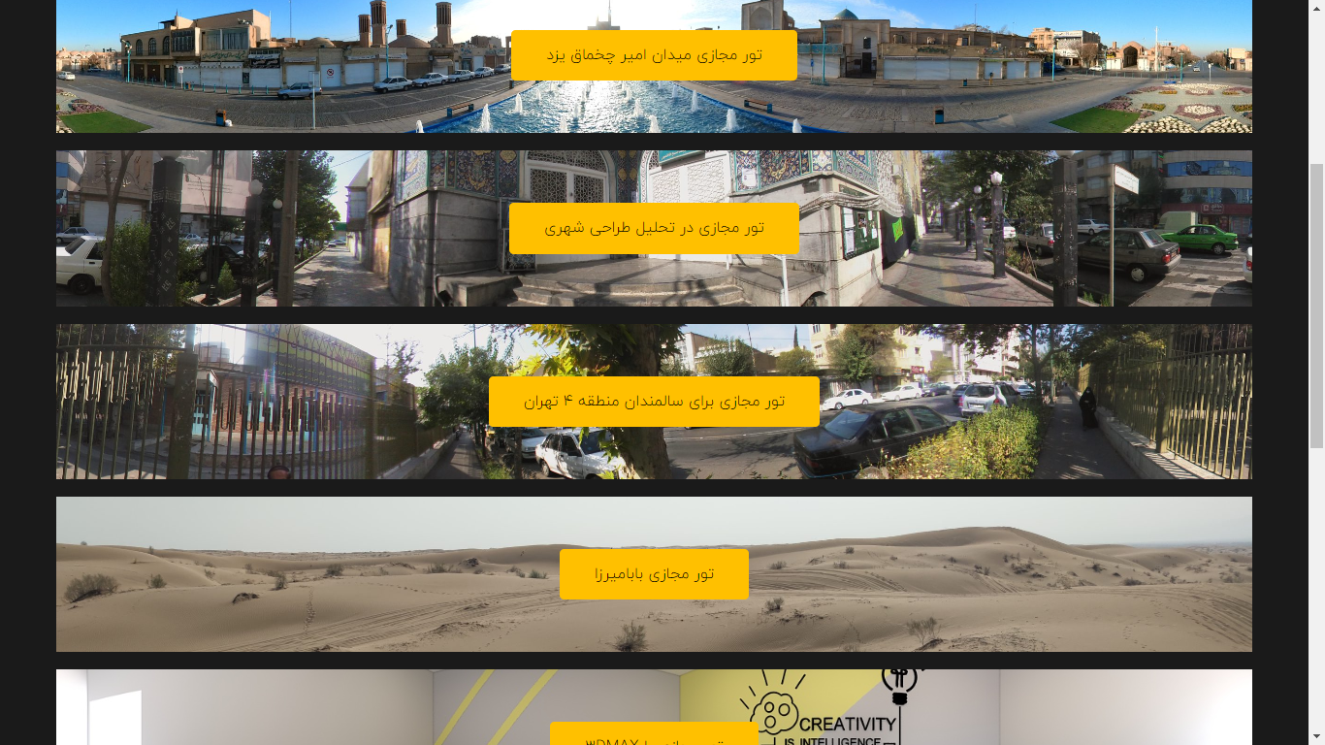
مراحل تولید یک تور مجازی
هاست سایت یا اپلیکیشن های طراحی شده
به طور مثال :
سایت 360.yarfile.com

Slide 21
امکانات قابل نمایش در تور مجازی
حرکت کردن در محیط به صورت پیوسته ای یا به صورت نقطه ای
صدا گذاری
پخش فیلم
گالری عکس
اضافه کردن توضیحات هم به صورت عکس و نوشته

Slide 22
با تشکر موفق و پیروز باشید زمستان 1401

